Slide 1
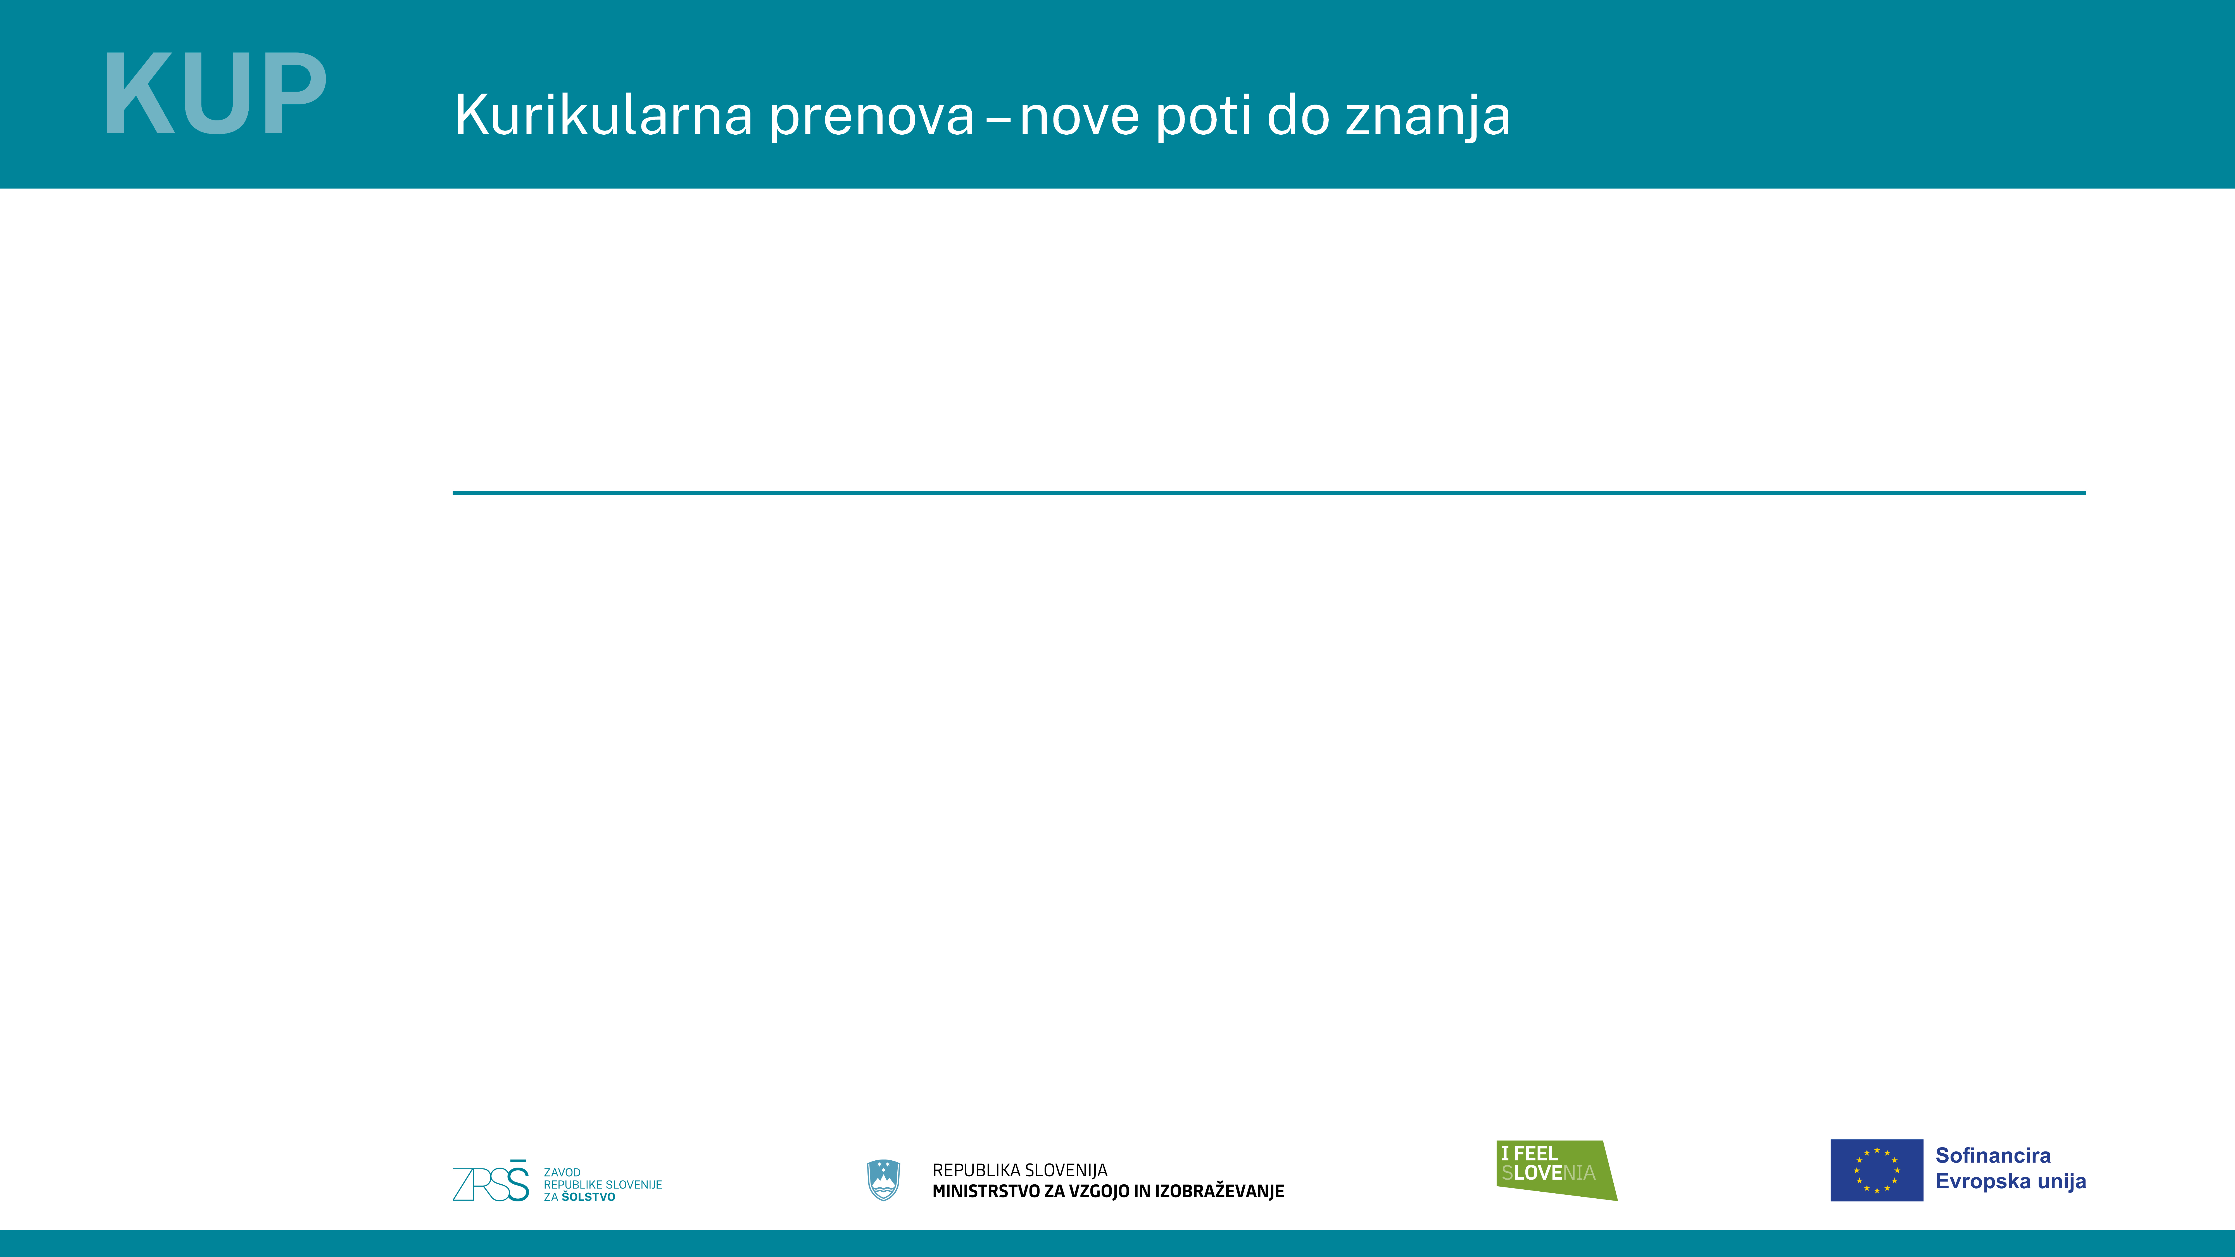
Maja Vičič Krabonja
Razvijanje digitalnih kompetenc pri pouku zgodovine v srednji šoli
17. 3. 2026

Slide 2
Kaj so komptence in zakaj jih razvijati?

Slide 3
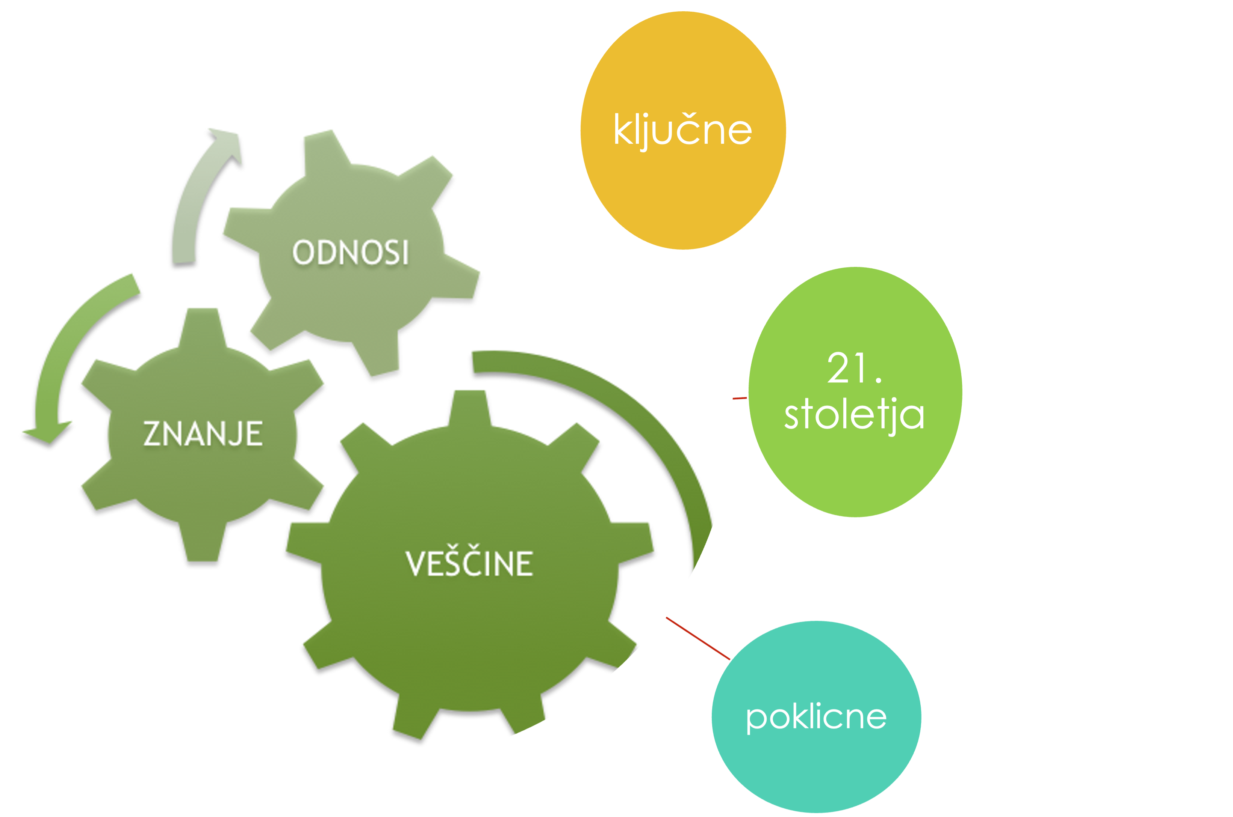
Šola znotraj konteksta družbenih okoliščin:
Rojeni v čas 4. ind. revol.
Digitalno nepismeni starši

Slide 4




NIMAM ČASA NITI ZA „SVOJO“ VSEBINO ?!?
PRENOVLJENI UČNI NAČRTI ?
NIMAM DOVOLJ ZNANJA ☹
https://www.zrss.si/digitalna-bralnica/referencni-okviri-kompetenc/

Slide 5
Primer: Geografija, SSI
Katalog znanja, 1998 http://eportal.mss.edus.si/msswww/programi2008/programi/noviKZ/st_GEO_KZ_70.htm#4
DIDAKTIČNA PRIPOROČILA
Izbira učnih metod in oblik je prepuščena učitelju. Priporočamo pa, da izbere čim bolj aktivne oblike in metode dela.
Frontalnemu pouku se lahko izogne na več načinov, bodisi s programiranim ali polprogramiranim poukom, z delom v dvojicah ali skupinah, s poukom v obliki igranja vlog ali s simulacijami in s pomočjo projektnega učnega dela. Uspešne oblike so tudi, če dijaki pripravijo krajše referate oziroma poročila na aktualno temo
Geografsko in kritično mišljenje razvijamo predvsem s pomočjo problemskega pristopa
Z dijaki je mogoče organizirati razne oblike sodelovalnega učenja, s čimer razvijamo predvsem sodelovanje med dijaki. Ena od možnosti je argumentirana razprava.
Pomembna je uporaba sodobnega vizualnega gradiva in računalniške tehnologije.
PREVERJANJE IN OCENJEVANJE ZNANJA
Posebnosti v izvedbi: poleg ocen, pridobljenih kot to določa Pravilnik, je možno ocene pridobiti tudi s poljubnim pisnim (seminarska naloga, poročilo o ekskurziji,…), grafičnim ali praktičnim izdelkom (model, maketa,…) ter projektnim delom, nastopom, zagovorom ipd.
UDEJANJANJE KOMPETENC PRI PREDMETU Pri pouku geografije razvijamo 10 zmožnosti (kompetenc):
uporaba informacijske tehnologije
Pridobivanje geografskega in splošnega znanja temelji na uporabi informacijske tehnologije. IT se pri pouku uporablja tako za iskanje informacij kot za procesiranje ugotovljenih dejstev. Vsak pojav ali proces ima danes svojo natanko določeno lokacijo s sistemom GIS (geografski informacijski sistem), ki vsaki točki na Zemlji določa tri koordinate: geografsko dolžino in širino ter nadmorsko višino. IT dijaki uporabljajo tudi kot sredstvo posrednega opazovanja in zbiranja podatkov ter kot sredstvo za obdelovanje podatkov in njihovo predstavitev.

Slide 6
SODOBNI SVET
Dijaki znajo (po KZ):
s pomočjo analize podatkov za izbrane primere ugotavljajo razlike v stopnji gospodarske razvitosti držav ter analizirajo vzroke in posledice takšnega stanja,
analizirajo vzroke in posledice različne stopnje gospodarske razvitosti držav v primerjavi s stopnjo razvitosti Slovenije,

Slide 7
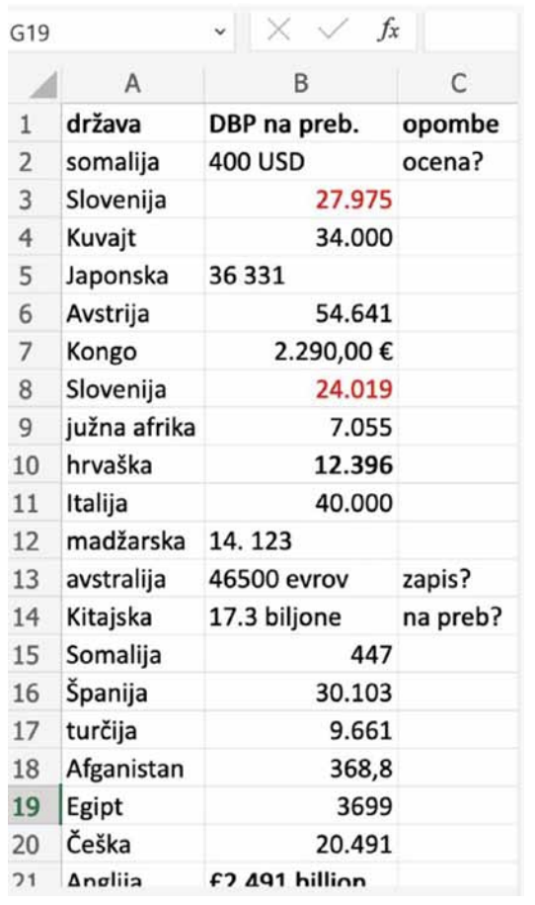
Učitelj pojasni kazalnike, ki jih najpogosteje uporabljamo za merjenje gospodarske razvitosti držav.
Učitelj pripravi učni list s podatki za izbrane države (lahko uporabi učbenik), na osnovi podatkov
  dijaki rešujejo primerjajo razvitost držav med seboj
  s pomočjo zemljevidov in in drugih pripravljenih virov ugotavljajo vzroke za različne stopnje razvitosti v posameznih državah
Preverjanje znanja: spletni kviz/odzivni sistem, BYOD
Pisno ocenjevanje znanja.
V odzivni sistem dijaki zapišejo nekaj držav, za katere menijo da so gospodarsko razvite in tiste, za katere menijo, da spadajo med nerazvite.
Razmislijo in zapišejo, na osnovi katerih kazalnikov so se odločali. Učitelj vodi razpravo in sintezo ugotovitev.
Dijaki v parih za 3 različne države poiščejo BDP na preb. in podatke vpišejo v tabelo, ki jo z njimi deli učitelj (BYOD).
Učitelj spremlja in komentira delo dijakov. Dijaki ubesedijo, pojasnijo svoje iskalne strategije, zadrege, s katerimi se srečujejo, kako popravljajo ključne besede...
Učitelj vodi razpravo, popravlja napačno razumljene koncepte... Spodbuja dijake, da ugotovijo, zakaj imajo za iste države različne podatke.
Učitelj podatke razvrsti po velikosti, dijaki v parih pripravijo predlog razvrstitve različnih držav v skupine glede na razvitost.
Dijaki v parih za izbrano državo poiščejo podatke za še 3 druge kazalnike, s katerimi dopolnijo podobo o gospodaski razvitost izbrane države.
Ocenjevanje: Dijak izdela primerjavo vsaj 4ih različnih statističnih podatkov za 5 držav. Ustno predstavi vzroke za različno gospodarsko razvitost in zanesljivost uporabljenih virov (ki so obvezno pravilno navedeni v dokumentu).
V odzivni sistem dijaki zapišejo nekaj držav, za katere menijo da so gospodarsko razvite in tiste, za katere menijo, da spadajo med nerazvite.
Na osnovi odgovorov se razdelijo v skupine. Preberejo navodila za delo (priprava e-plakata, primerjava gospodarske razvitosti 5 držav z vsaj 4imi različnimi kazalniki), dogovorijo se o izboru držav in kazalnikov ter ga utemljijo. Zapišejo delitev dela ter pravila sodelovanja.
Skupaj dogovorimo kriterije za vrednotenje plakata (vsebinske, oblikovne, navajanje virov) ter sodelovanje.
Dijaki sodelujejo in soustvarjajo osnutek v skupnem dokumentu, ki ga sami ustvarijo in delijo.
Vsak izdelek dobi tri kritične prijatelje, ki podajo povratno informacijo na osnutek izdelka v obliki komentarjev v skladu z dogovorjenimi kriteriji.
Smisleno upoštevajo komentarje in skupaj izdelajo plakat v oblaku (domače delo) in povezavo do dogovorjenega roka oddajo v spletno učilnico učitelju v ogled (ne izdelavo).
Ocenjevanje izdelka in predstavitve v skladu z dogovorjenimi kriteriji: predstavitev vzrokov za različno gospodarsko razvitost in primerjava z RS.

Slide 8
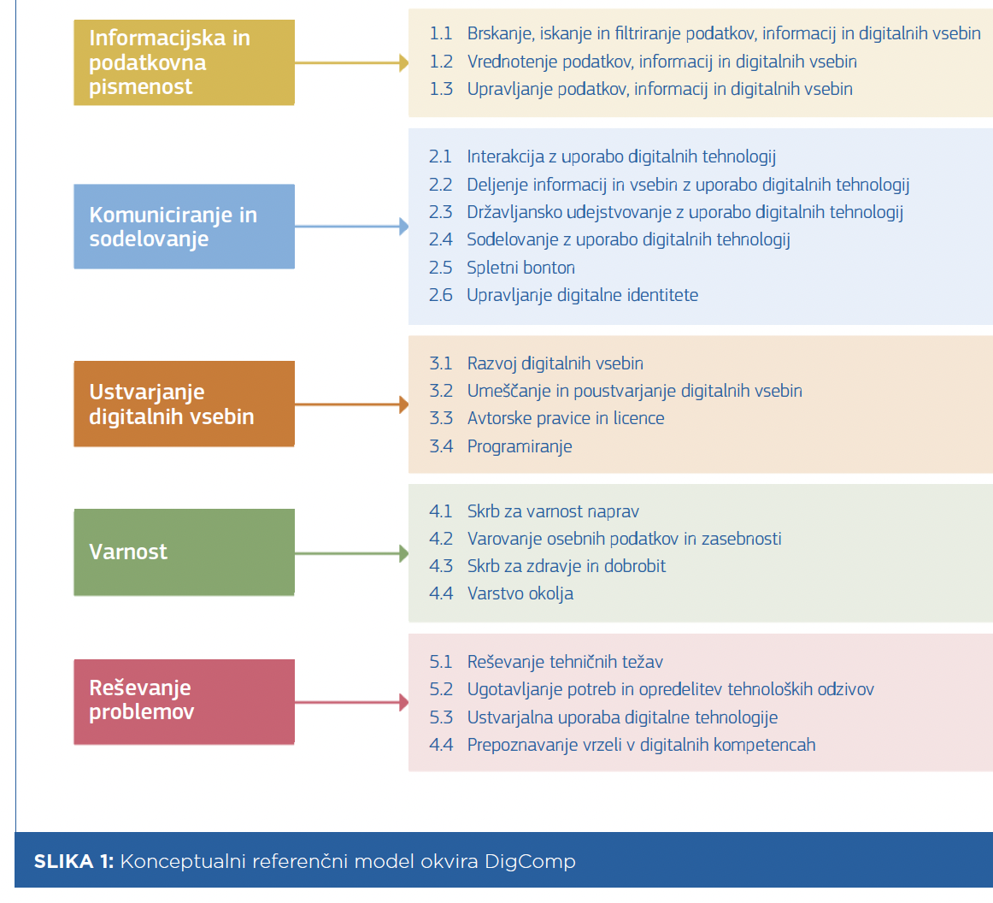
Ali smo zasledovali iste vsebinske cilje?
Katere digitalne kompetence smo razvijali?

Slide 9
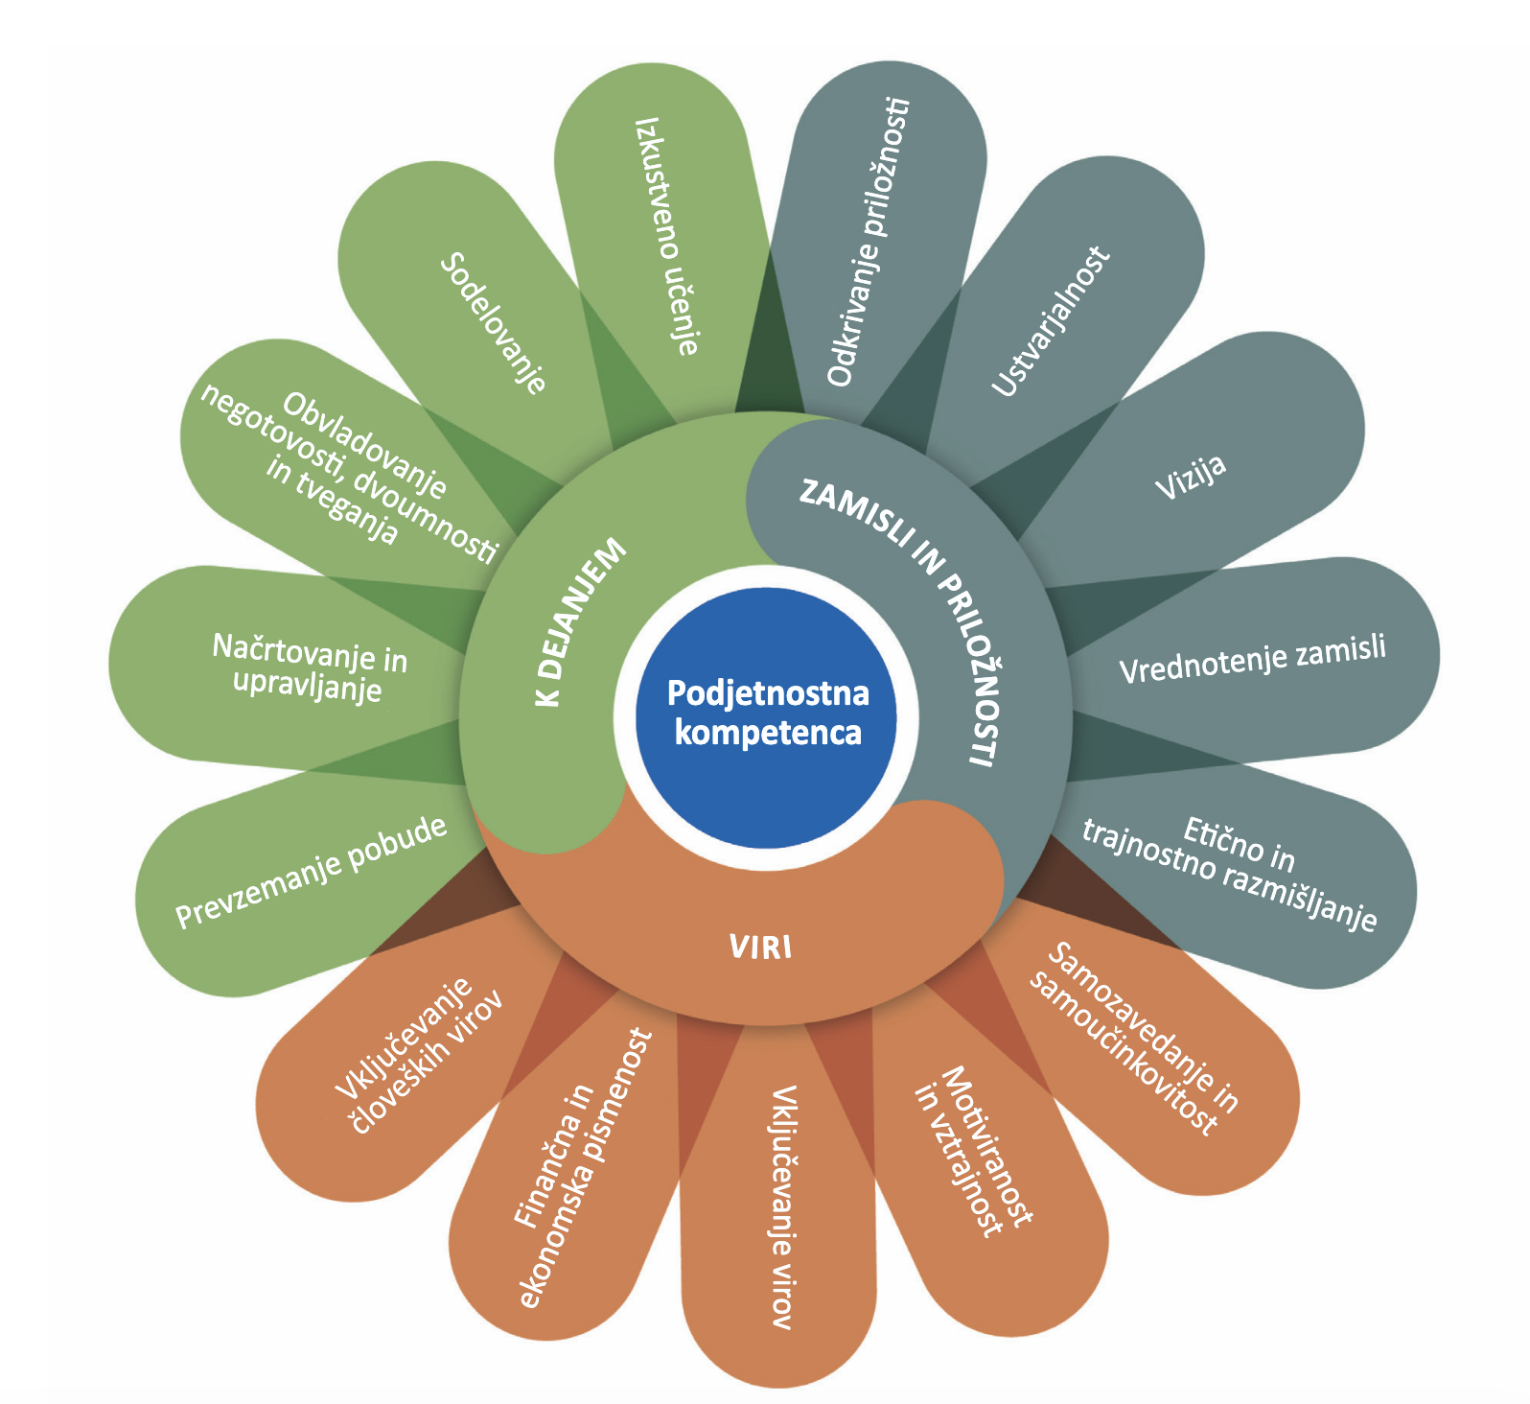
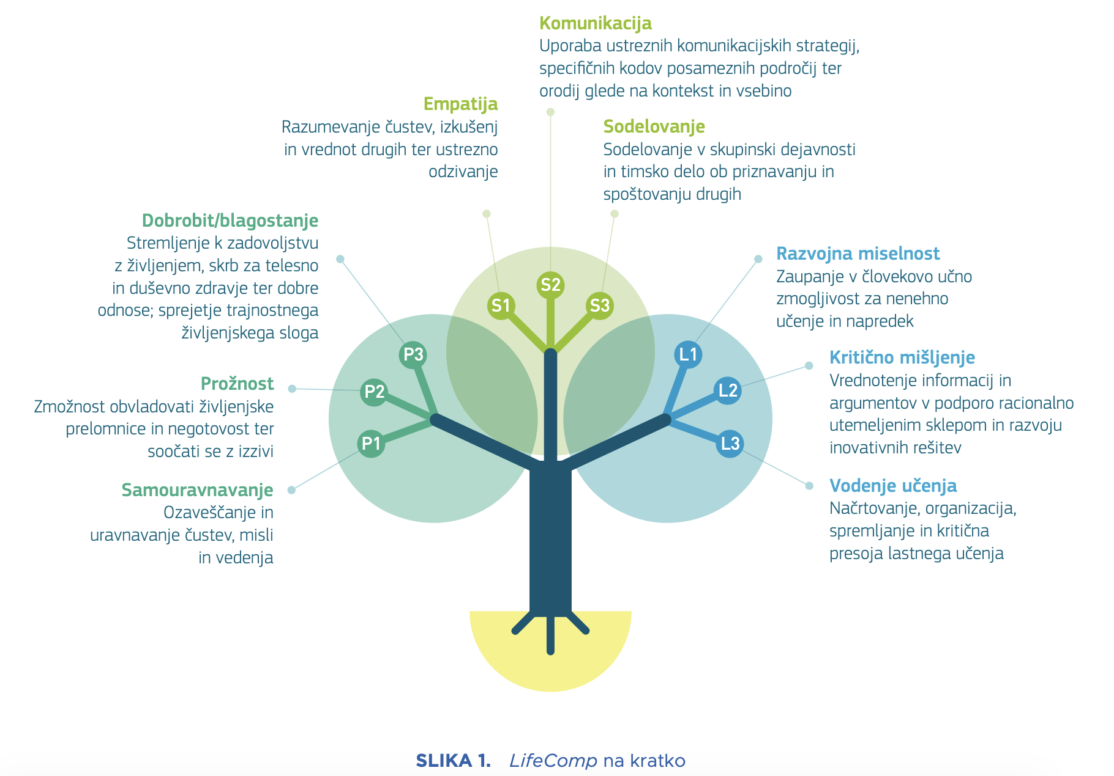
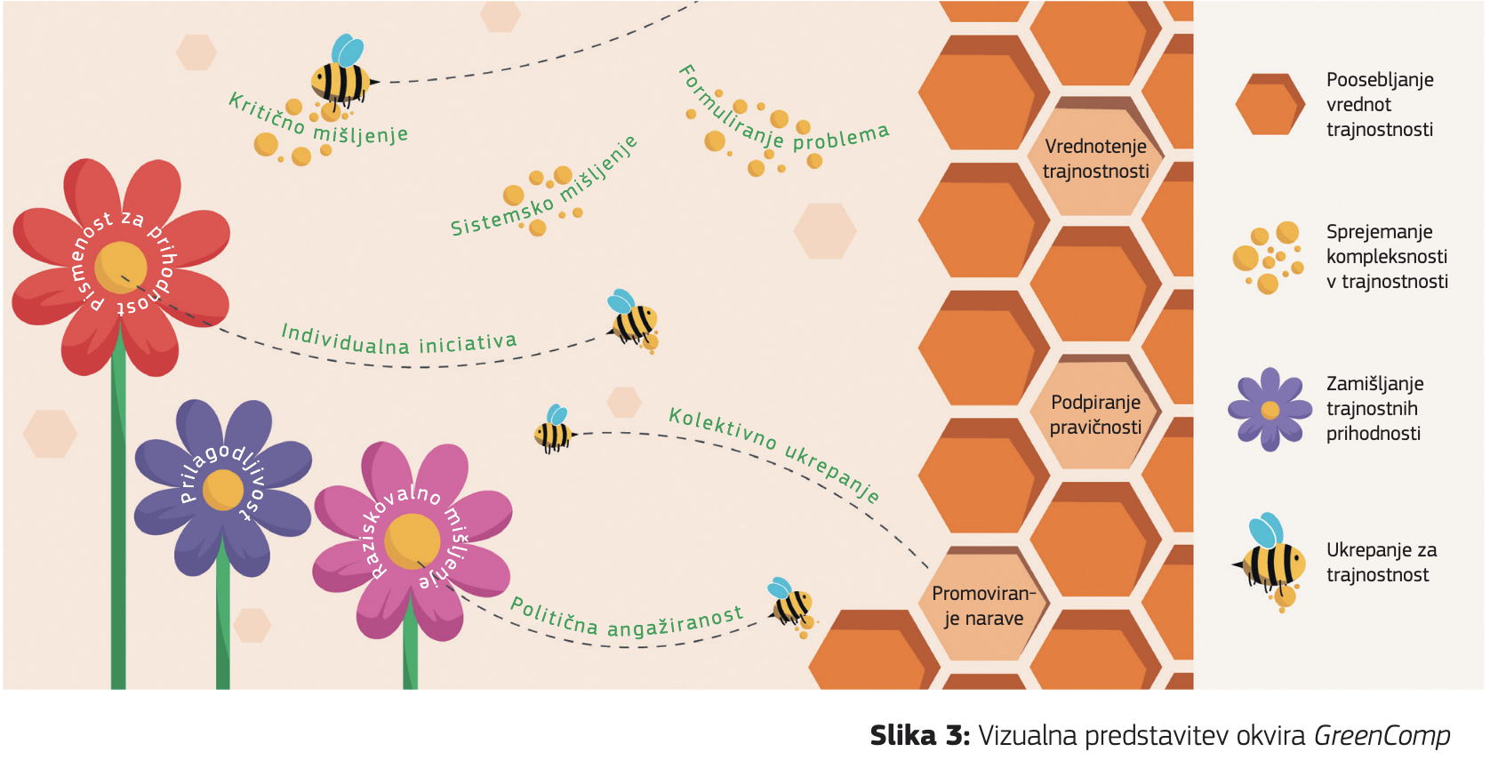
Ali bi lahko isto snov obravnavali tako, da bi razvijali kakšno drugo kompetenco?

Slide 10
Ali imajo dijaki sedaj razvite te kompetence?
VEŠČINE
ZNANJE
STALIŠČA
Naučiti jih uporabe orodja.
Sodelovanje oddelčnega zbora – pregled KZ.
Ustvarjanje učnih priložnosti.
Povratne informacije.

Slide 11
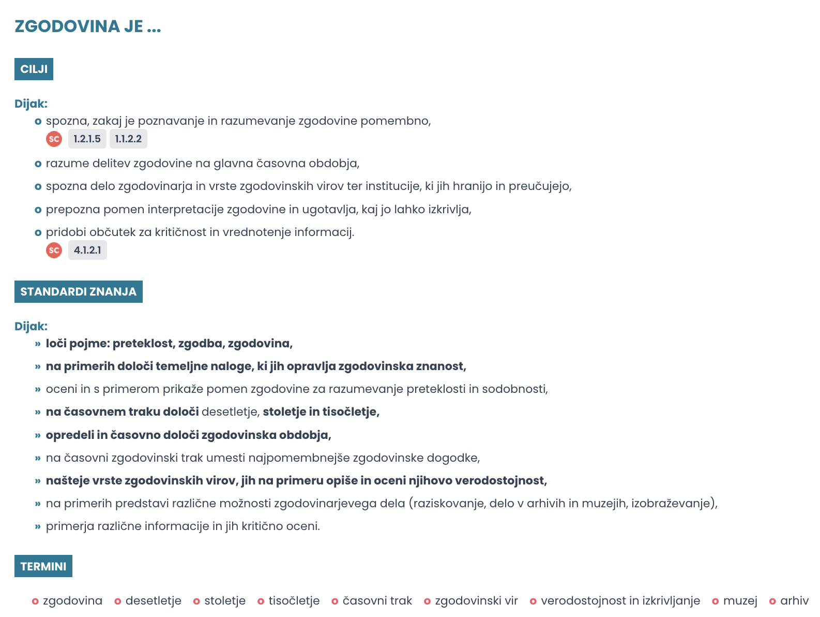
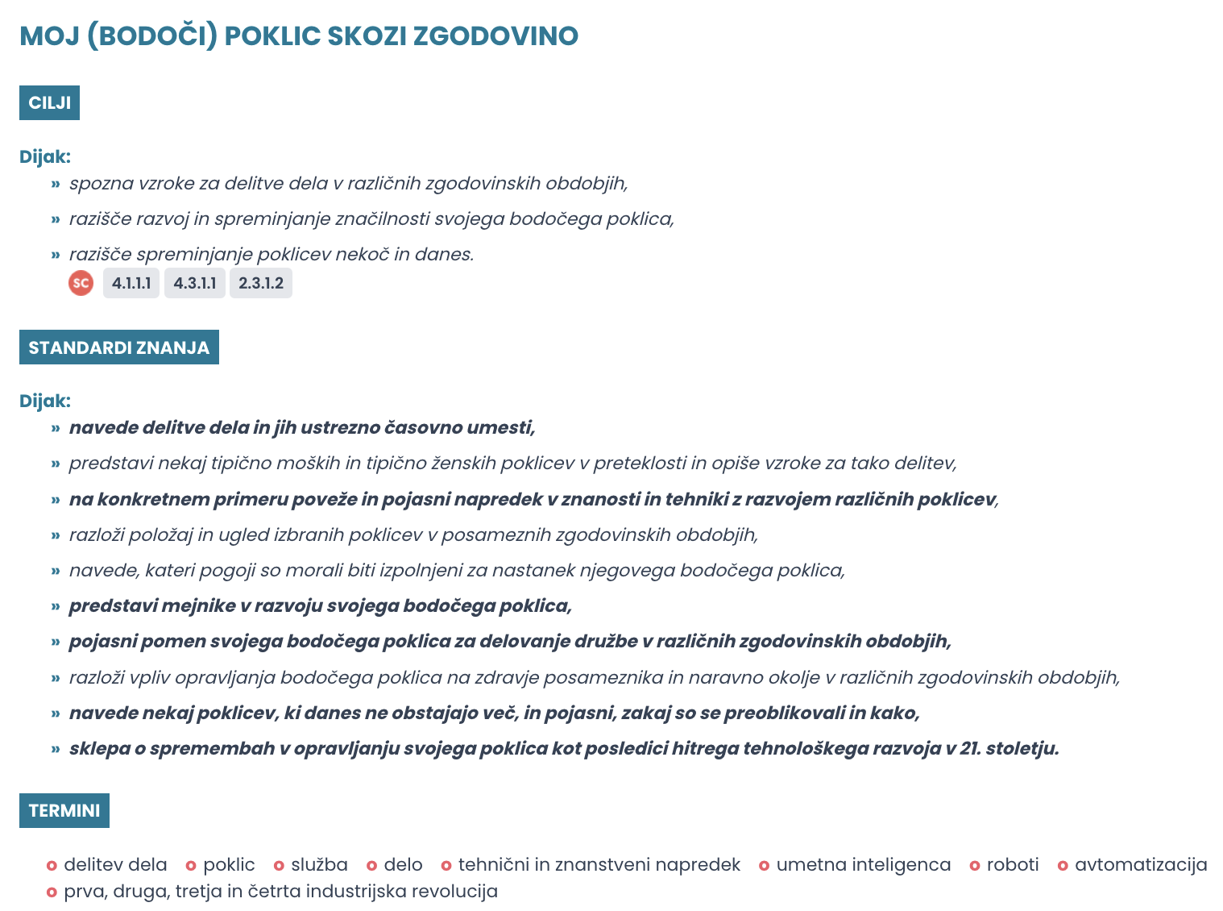
Digitalne kompetence v KZ za zgodovino

Slide 12
4.3.1 – Razvoj digitalnih vsebin
4.1.1.1
Razišči in
na temo.... IZDELAJ:
Seminarsko – urejevalnik besedil
Predstavitev
Plakat
Meme
Časovni trak
Video
Zvočni posnetek
Rodovnik
Zemljevid
Preglednico
4.3.1.1
?

Slide 13
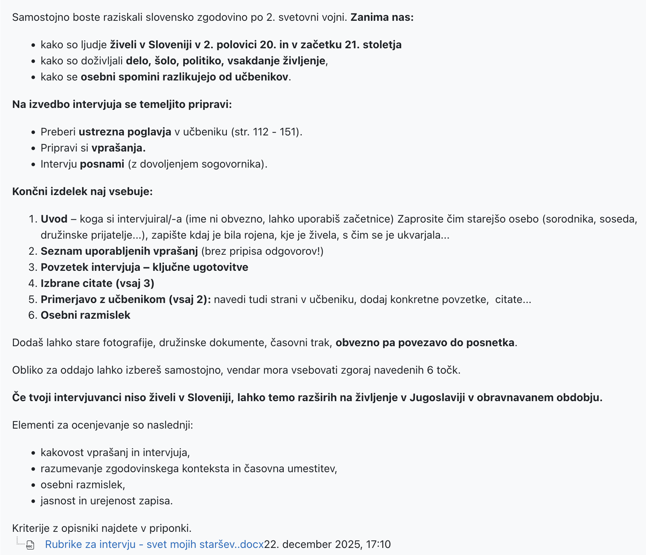
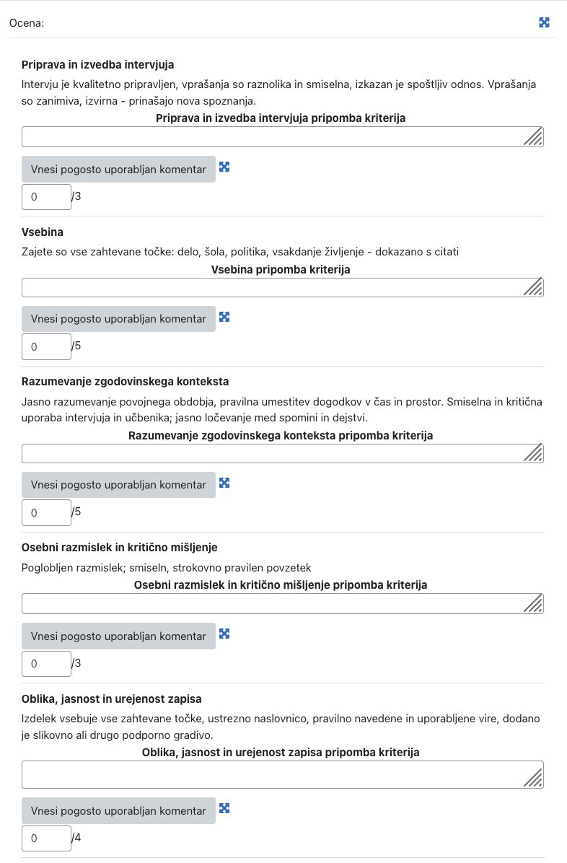
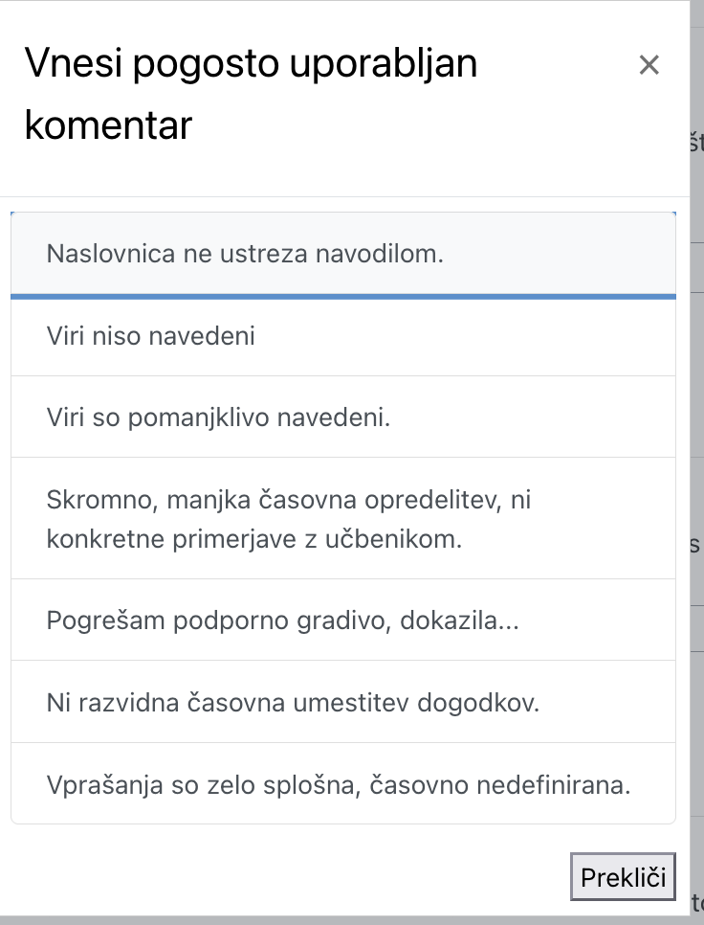

Slide 14
Ali lahko preprečim uporabo UI pri svojih dijakih?
Kako lahko podprem svoje dijake pri uporabi umetne inteligence?
NAČRTNA UPORABA UI PRI POUČEVANJU IN UČENJU.

Slide 15
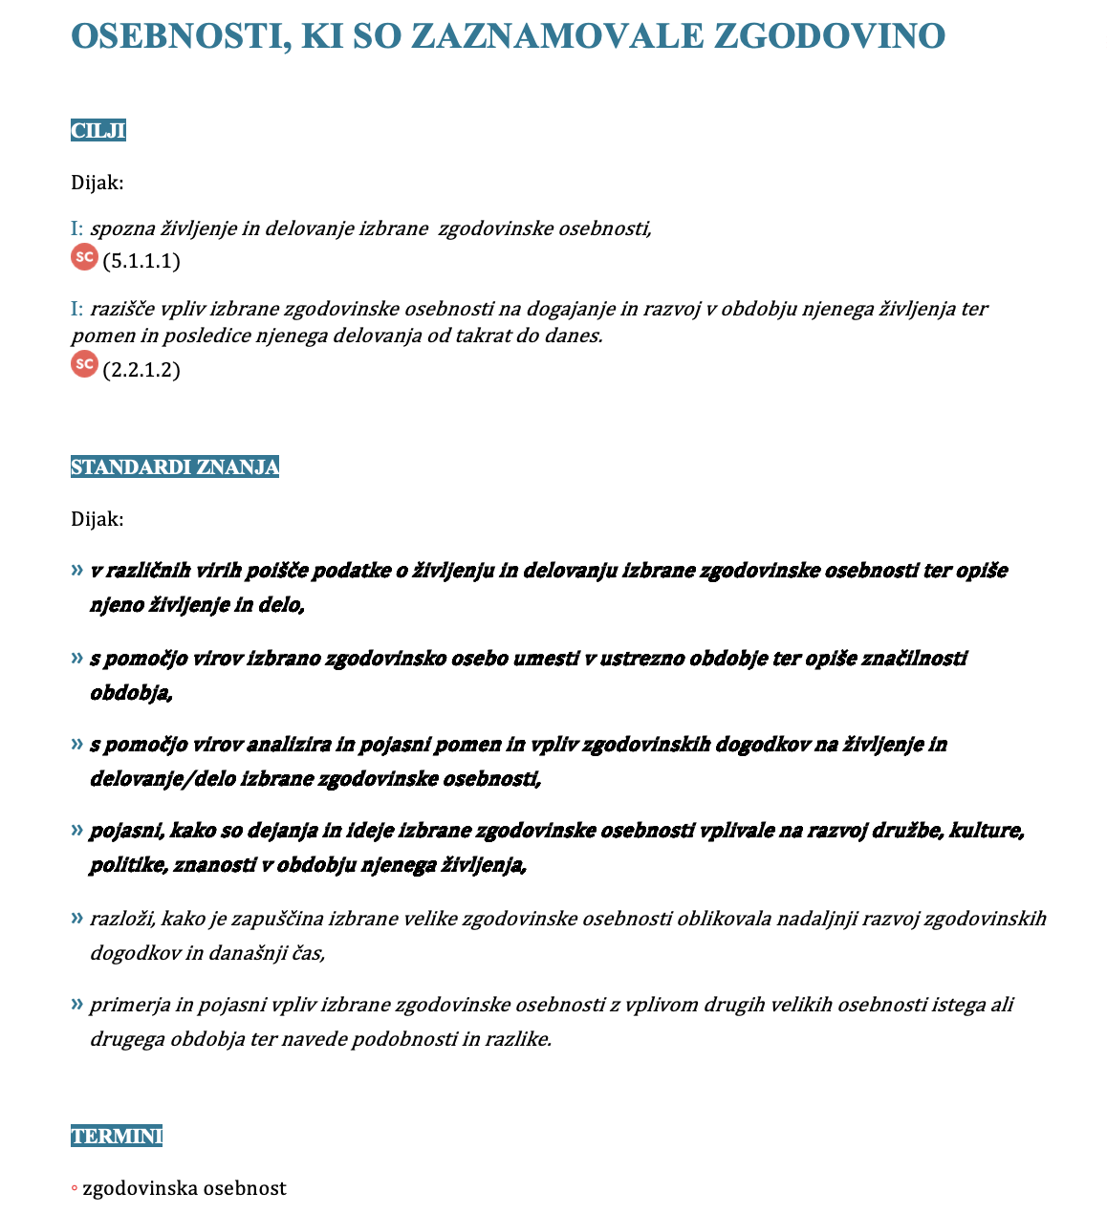
Študijska, avgust 2025
PODJETNOST: Odkrivanje priložnosti
1. letnik
68 ur
POČITNICE
2. letnik
34 ur
TRAJNOST: kritično razmišljanje
Kako ponoviti lansko snov, da bomo lahko nadaljevali?
Razvijanje kritičnega razmišljanja
Razvijanje digitalnih kompetenc (DigComp 2.2):
  1.2 Vrednotenje podatkov, informacij in digitalnih vsebin
  2.4 Sodelovanje in soustvarjanje z DT,
  3.1 razvoj digitalnih vsebin,
  5.1 Reševanje problemov - 247. Zavedam se, da biti digitalno kompetenten pomeni zanesljivo, kritično in odgovorno uporabo digitalnih tehnologij za doseganje ciljev, povezanih z delom, učenjem, prostim časom, vključenostjo in udejstvovanjem v družbi.

Slide 16
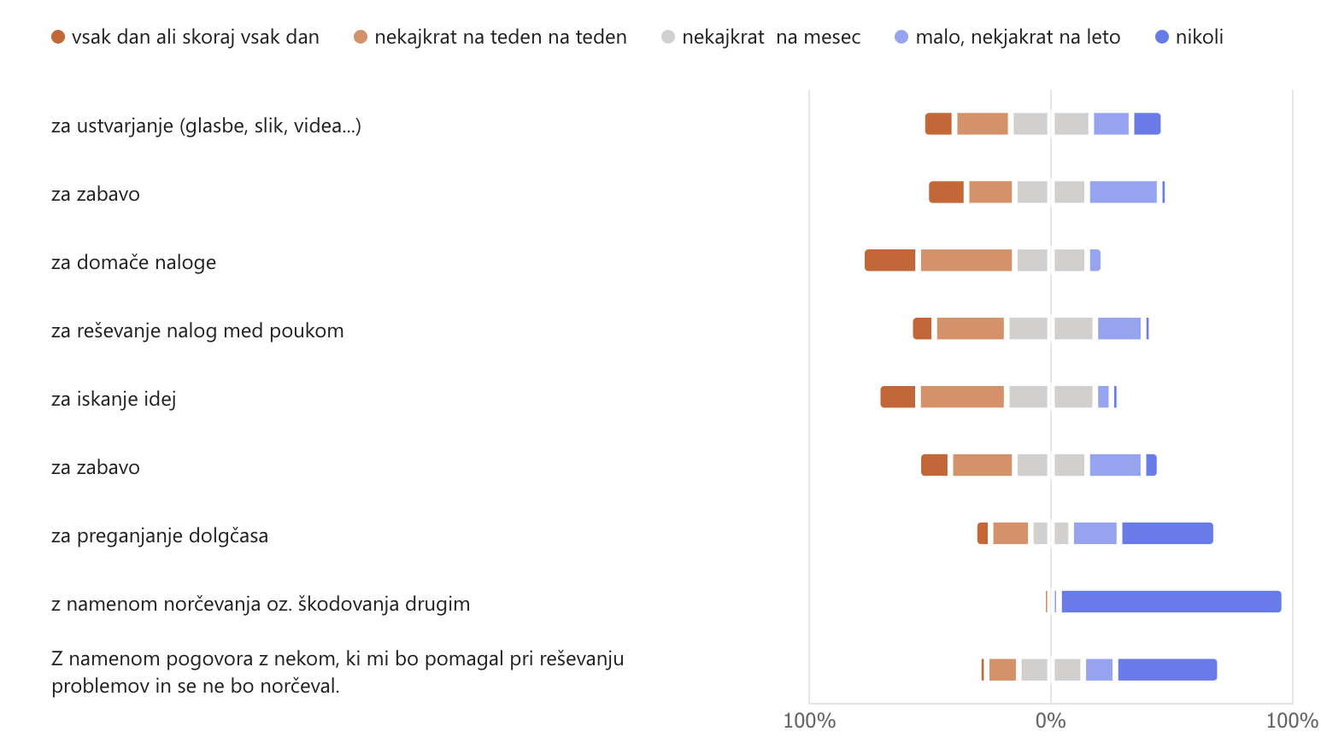
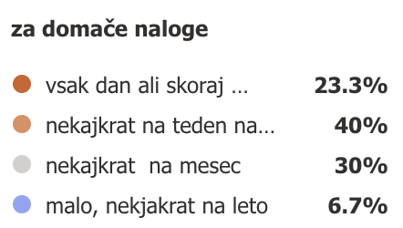
43%
Notes:
Kako pogosto si v pretklem šolskem letu uporabljal-a orodja umetne inteligence? 2.letnik SEŠG , september 2025
Kot učitelja me skrbita predvsem dva izziva. Domače naloge, nadomeščanje prijatelja, ŠSS...
Razlika med domačimi nalogami in reševanjem nalog med poukom... Če UI ne uporabljajo med poukom – kje so se torej naučili?

Slide 17
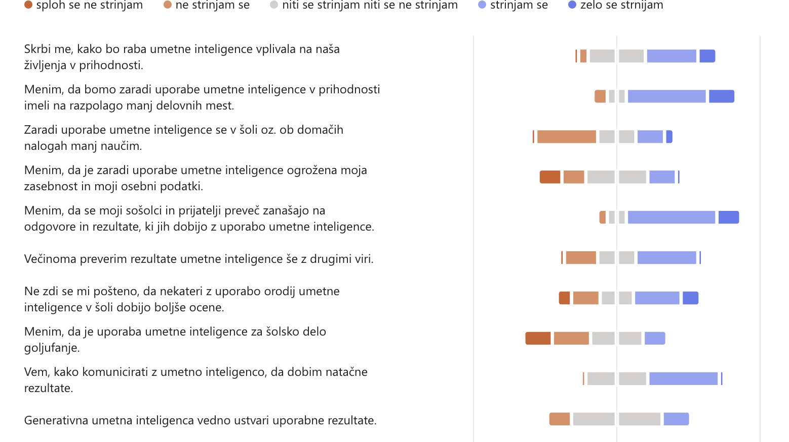
47%
27%
80%
47%
16%
53%

Slide 18
Učenje Z
umetno inteligenco
1. V SU izberi osebnost, ki jo boš
raziskoval-a.
2. S pomočjo Gen-UI opiši:
  izbrano osebo,
  njene dosežke in pomen,
  kako je vplivala na svoj čas (in sedanjost) ter
  značilnosti obdobja, v katerem je živela.
3. „Dialog“ (vsaj sedem pozivov) oddaj v spletno učilnico.
4.1.1.1

Slide 19

Skupinsko delo
(2. ura)
V trojicah primerjajte rezultate
Preverite, če imate vsi trije vse odgovore, ki jih zahtevajo navodila
Ugotovite (izpišite), kakšne so razlike med rezultati in zakaj je do njih prišlo.
Razpravljajte o učinkovitosti pozivov (pred seboj imate tri različne primere). Kateri načini se najbolj obnesejo?
4.1.2.1
Poučevanje ZA
umetno inteligenco

Slide 20
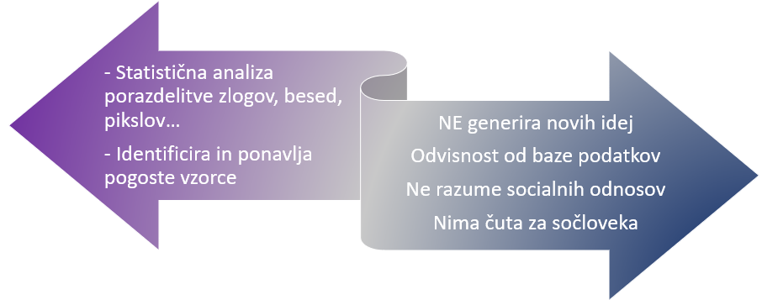
Kaj je generativna UI in kako deluje?
Ustvarja vsebino glede na pozive (prompte):
besedilo, slike, video, zvok, glasba, 3D modele, računalniško kodo ...
Kako?

Slide 21
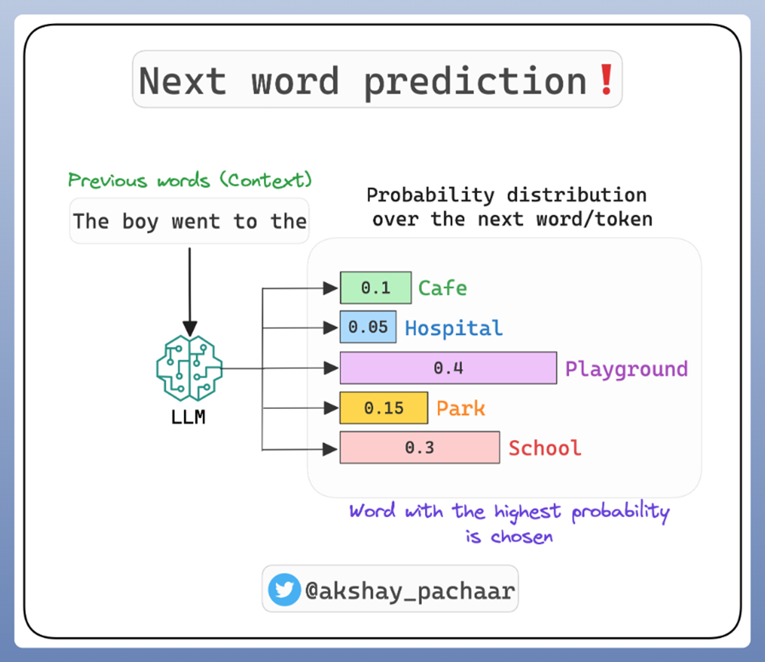
Kako deluje GUI?
Poučevanje O
umetni inteligenci

Slide 22
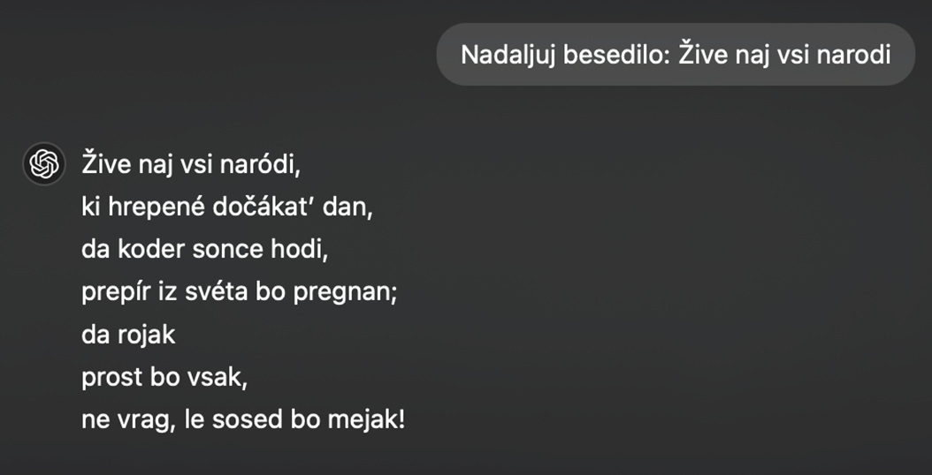
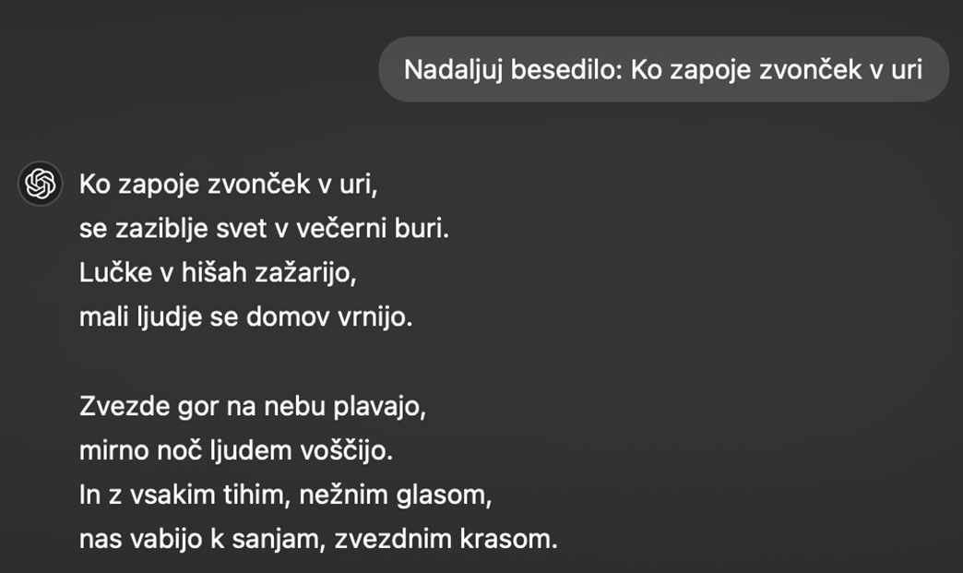
Preskusimo primer

Slide 23
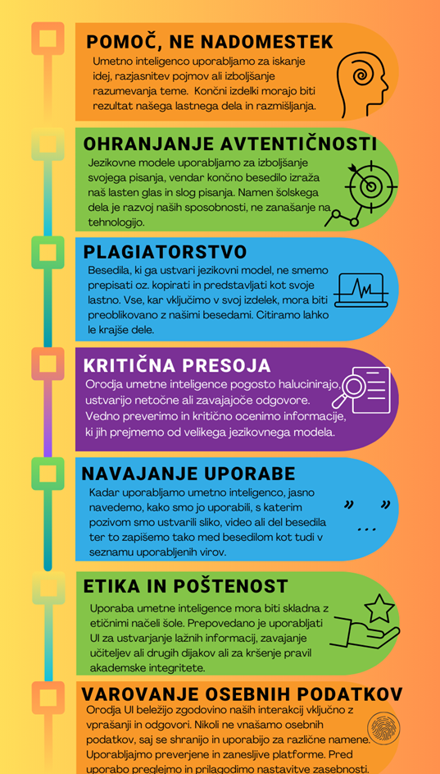
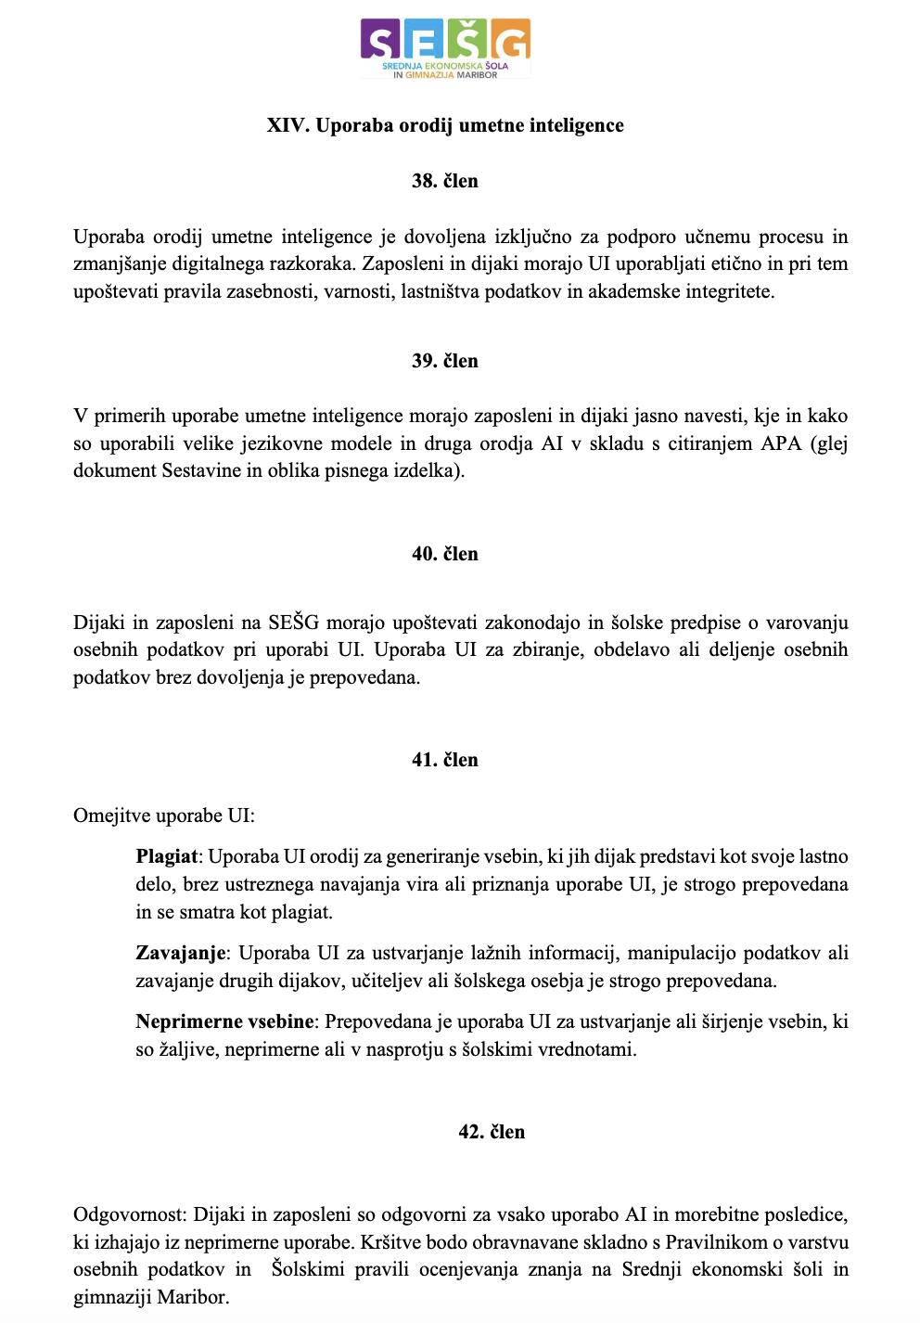
Ali lahko na SEŠG uporabljamo GUI?

Slide 24

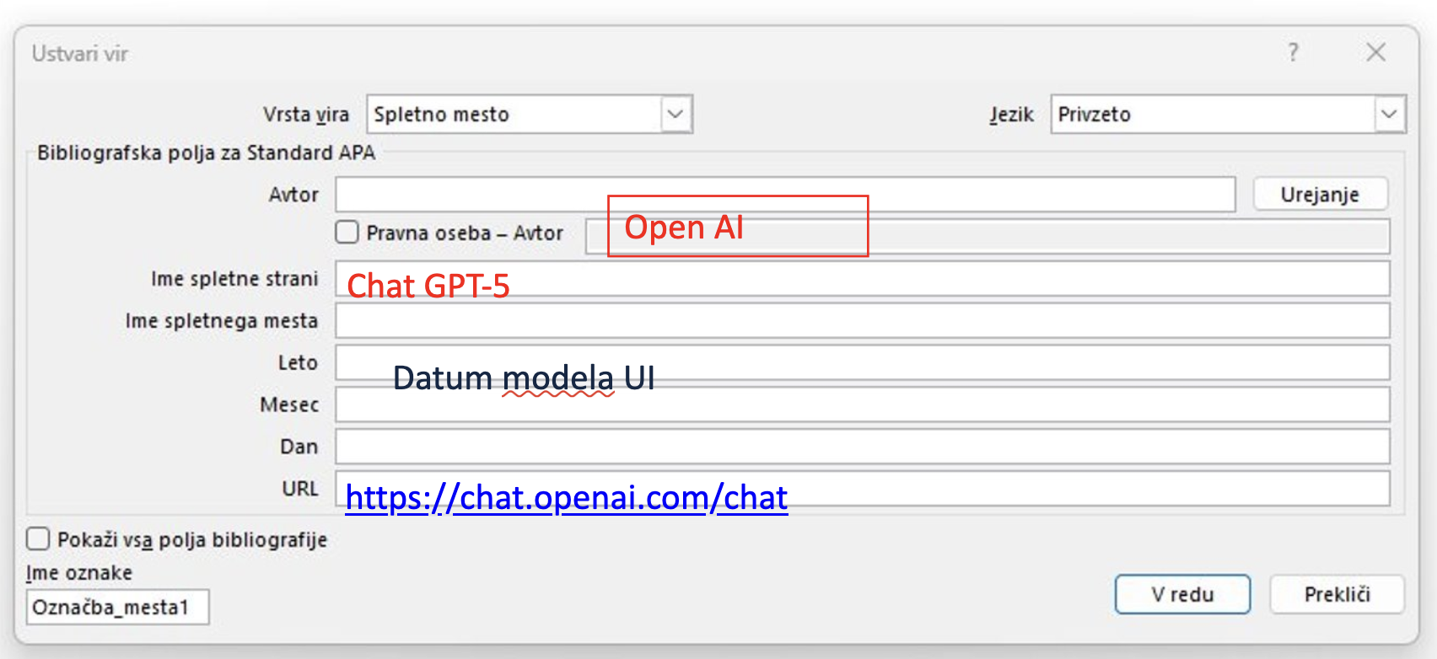
Domača naloga
Nalogo oddaj v SU do nedelje zvečer.
4.1.2.1
Delo nadaljuješ na svojem originalnem besedilu. Preveri 5 dejstev, trditev... ki si jih s pomočjo UI zapisal ter jih potrdi oz. zavrzi z ustreznimi viri.
Vsaj en vir mora biti v fizični obliki (natisnjena knjiga, revija...) ostali so lahko spletni.
Vire pravilno navedi (kot smo se učili v 1. letniku. Pomagaš si lahko z https://www.ses-mb.si/images/o_soli/obrazci/Priproc%E2%95%A0%D0%9Cnik_seminarske_naloge_APA_posodabljanje_V2.docx.pdf .
Dopolnjen dokument (tokrat mu dodaj tudi naslovnico) oddaj v spletno učilnico.
4.3.3.
Poučevanje ZA
umetno inteligenco

Slide 25
SKUPINSKO DELO
V šoli
4.2.4.
Dijaki, ki ste raziskovali isto zgodovinsko osebnost, le-to skupaj predstavite na časovnem traku: padlet.com/maja_vicic1/asovni-trak-ponvljanje-in-utrjevanje-2-c-fwg0at61nctro978m

Slide 26
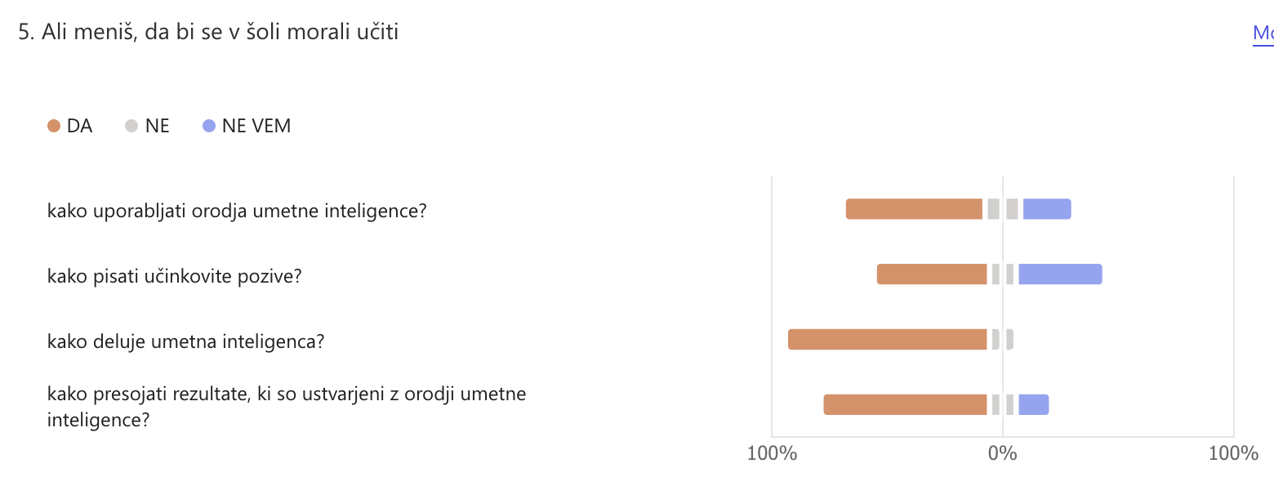
Rezultat?
Ponovitev vsebine lanskega šolskega leta
Razvijanje zmožnosti sodelovalnega dela
Razvijanje digitalnih kompetenc

Slide 27
Zakaj moram razvijati digitalne kompetence tudi pri zgodovini?
Ker je trditev o dogotalnih domorodcih mit!

Slide 28
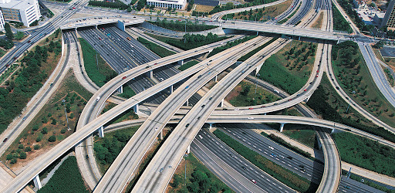


Preverjam informacije, ki jih najdem na spletu.
Znam na spletu poiskati in uporabiti brezplačno orodje za risanje miselnih vzorcev?
Vem kaj pomeni oznaka CC BY
Znam babici pomagati priklopiti tiskalnik?
Znam s sošolci sodelovati v skupnem dokumentu?
Znam ustvariti račun za TikTok?
Znam poslati pošto z uporabo funkcije Skp?
Znajdem se in nalogo narekujem, če se mi ne ljubi pisati ☺
Vedno navedem vire vseh uporabljanih slik.
Vem, zakaj v e-komunikaciji NE uporabljam tiskanih črk
Ustvarim video in ga na YT objavim tako, da ga vidijo le tisti, ki jim pošljem povezavo.
Notes:
https://PollEv.com/surveys/h9rOuofRXHo9QUazK6Z94/respond

Slide 29
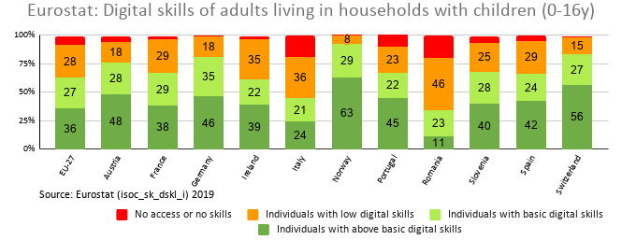
ZAKAJ MORAM RAZVIJATI DIGITALNE KOMPETENCE – TUDI PRI ZGODOVINI?

Slide 30
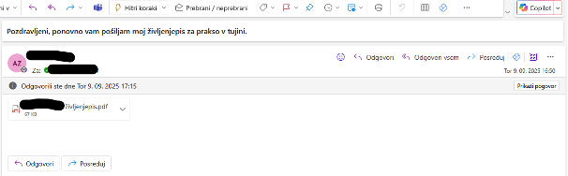
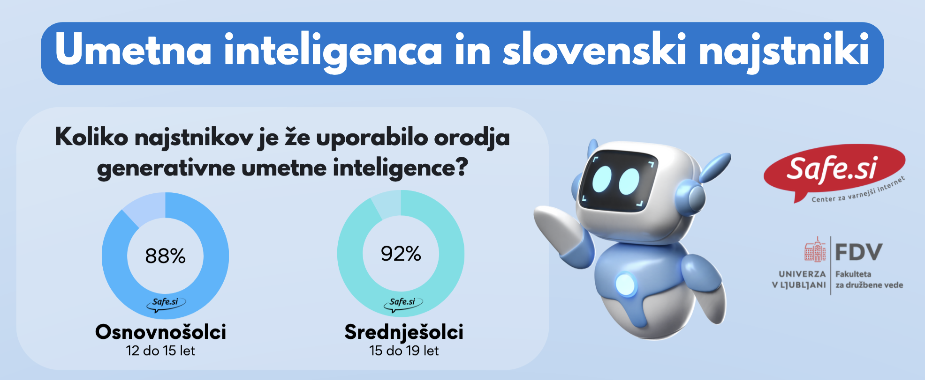
ZAKAJ MORAM RAZVIJATI DIGITALNE KOMPETENCE – TUDI PRI ZGODOVINI?
34% učiteljev
47% učiteljev
Vir: https://www.pei.si/wp-content/uploads/2025/10/TALIS-24-tiskovka.pdfOECD (2025),
Vir: https://safe.si/sites/default/files/infografika_-_najstniki_in_umetna_inteligenca.pdf

Slide 31

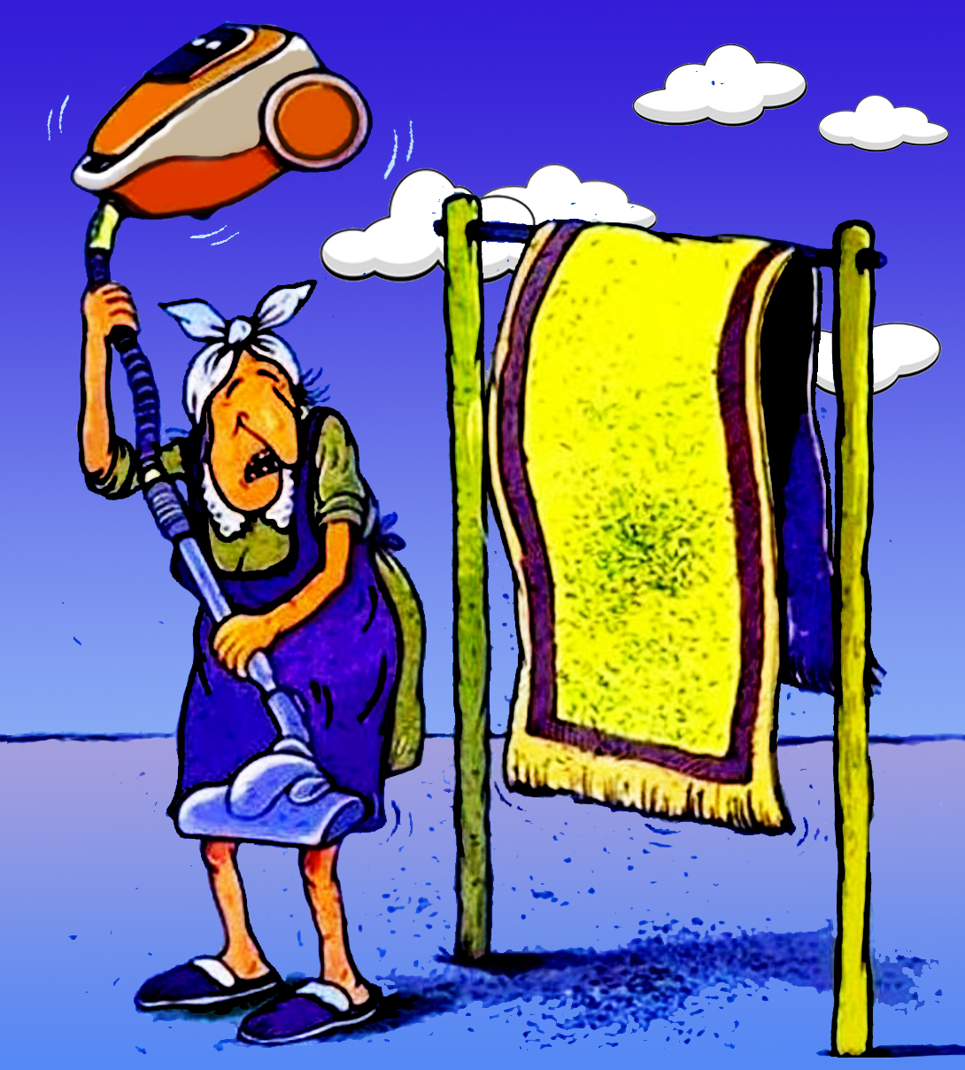
Trenutni izziv?
Razvijanje DK
IKT
Pouk podprt z DT
moram
je "in"
za popestritev
je edina rešitev
Notes:
Padlet

Slide 32
Razvijanje kompetenc
Digitalne kompetence vključujejo
samozavestno, kritično in odgovorno rabo
digitalne tehnologije v
svojem prostem času, pri delu in komunikaciji.
je možno samo z aktivnimi metodami dela, (pri katerih dijaki uporabljajo digitalno tehnologijo).
ni odvisno od vsebine, ampak od načina izvedbe pouka.
zahteva vajo in učne priložnosti
ob stalni povratni informaciji.
NI DODATEK, NEKAJ ZA DOMAČO NALOGO!
UPORABA TEHNOLOGIJE ŠE NE POMENI RAZVIJANJA DIGITALNIH KOMPETENC!
Digitalne kompetence NISO računalništvo in informatika!

Slide 33


SPRIJAZNITI SE
SPREJETI

